Slide 1
Information Literacy B
Day 1: Orientation
Takeshi Tokuyama
Matias Korman
Graduate School of Information Sciences(GSIS)
Tohoku University
Notes:
1

Slide 2
Staff
Teachers
  Takeshi Tokuyama （徳山 豪 とくやま たけし）
    Professor and dean, GSIS
    Japanese. Can speak broken English
    E-mail : tokuyama@dais.is.tohoku.ac.jp
    URL : Please find it
  Matias Korman (Mati)
    Assistant professor, GSIS
    Can speak Spanish, Catalan, English, French, Japanese, and Italian.
    E-mail: mati@dais.is.tohoku.ac.jp

Slide 3
TA（Teaching Assistant）
  Yu Xiang (余 翔)
    GSIS Ph. D student
    Can speak Chinese, English, and Japanese
  Huang Yilun (黄 軼倫)
    GSIS, Master course student
    Can speak Chinese, English, and Japanese

Slide 4
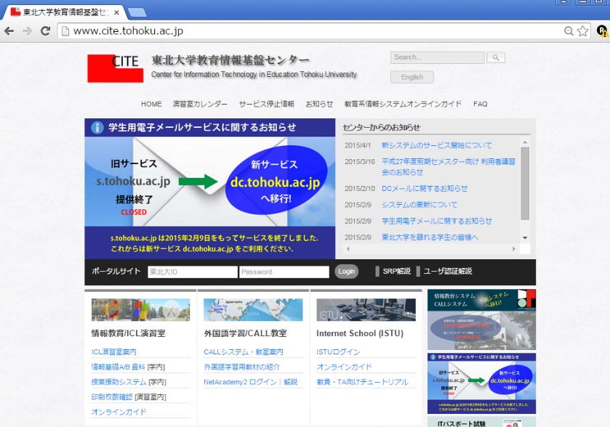
Lecture note
A guidance resume
  Unfortunately, in Japanese
  http://www.cite.tohoku.ac.jp/icl/kiso.html
Lecture note
  Post in my web page occasionally
  The old version is there
You can print 200 pages free/year

Slide 5
Course Overview
Contents
  Fundamental usage of our computer system (Today’s goal)
  Basic knowledge on information technology
  Information society and information ethics
  Document writing and data-handling exercises
  Idea of Programming (using Exel and VBA)
Evaluation
  Assignments (and Attendance)

Slide 6
The idea of what you learn
Problem solution
Programming
Aim
Information Processing
Information Applications
Information Ethics
Statistics and Data Aggregation
Visualization of Information
Documentation and Presentation
Ethics in IT society
Informtion rules and laws
Cyber security
IT basic
Basic Knowledge on computer and networks
Basic of Computer/Information Science
6

Slide 7
Lecture plan
User's guidance of our system (10/5)
History and Basic of Information (10/5 or later)
Information Literacy (10/19)
  Report on Information Literacy (by 11/2)
  Presentation on your report (11/2, 11/9)
Database and spreadsheet (EXCEL) (11/16,30)
Programming VBA+EXEL (11/30, 12/7, 14,2１）
Invitation to Computer Science (1/18,25)
Supplementary lectures (2/1,8 if necessary)
No lecture on holidays and 10/26.

Slide 8
Assessment and grade
No term-end examination. Training-based lecture.
Evaluation
  Attendance to the class
    At most 3 absence will be allowed to obtain the credit
    Attendance score = 40%
    If you have special reason, please consult us.
    If you got sick, pleas send email to us, and also show a hospital receipt etc.
  Submission of report
    You should submit all the reports ( 3 or 4 reports in total)
    Delayed submission will get some penalty
  Presentation and Q&A
    Presentation on information ethics
    We may give some exercise.
    For nice answers to teacher’s question, we may give some additional score.

Slide 9
Guidance to our Educational Computer System

Slide 10
Use of university computers
Difference from usual personal computer
  We share a large main-frame system.
  You can use any terminal.
  Ethics and responsibility are required to use it.
Dual OS(Operating Systems)
  LINUX System (like manual driving)
    Command based system (basically….)
    High security, suitable for programming
    You can customize the system
  WINDOWS (like automatic driving)
    User interface with Icons and mouse-click
    Almost same as WINDOWS for PC
    Many software shared with your PC
We have Mac machines in some other rooms.

Slide 11
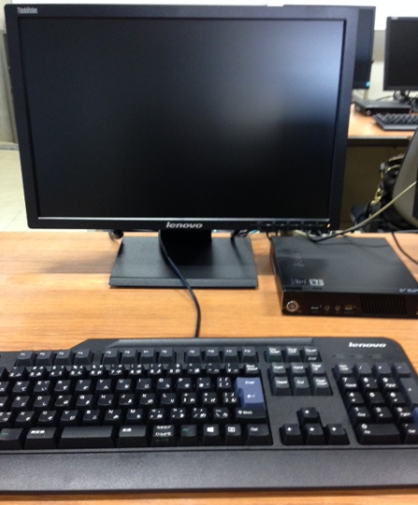
Your terminal
Display Power
PC Terminal Power

Slide 12
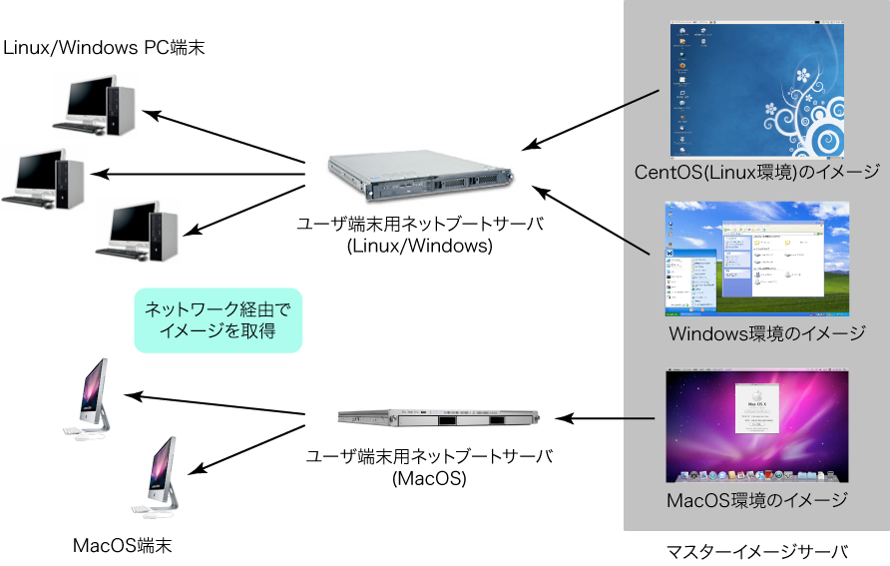
ICL(Information and Computer Literacy) system
http://www.dc.tohoku.ac.jp/guide/ICL/index_ICL-e.html

Slide 13
Your user IDs
Authetification
 | Tohoku U. ID | Student ID
User ID | Tohoku U. ID | Student ID
Password | Shared PWD
Systens to log in | From Tohoku U | From outside
Integrated Electroni cAuthentication System （Password update etc） | Tohoku U. ID | ×
PWD generation of SRP (Secure Reverse Proxity) | Tohoku U. ID
ICL Classroom (Here!) | Student ID | ×
Academic Affairs System | Student ID | ×
Check your student record | Tohoku U. ID | SRP
Email for students | Student ID | SRP
Tohoku University Potal site | Tohoku U. ID | SRP

Slide 14
ICL Classroom User ID and Initial Password
User ID： Assigned by the system administrator
  Defined based on your student ID
  Public (everyone can know it)
Password：
  User set it, and confidential
  Easy to remember, but difficult to guess
Initial password：
  Prepared by the system administrator
    Given to you at the guidance
  You can derive it by a procedure
  You need to change it as soon as possible

Slide 15
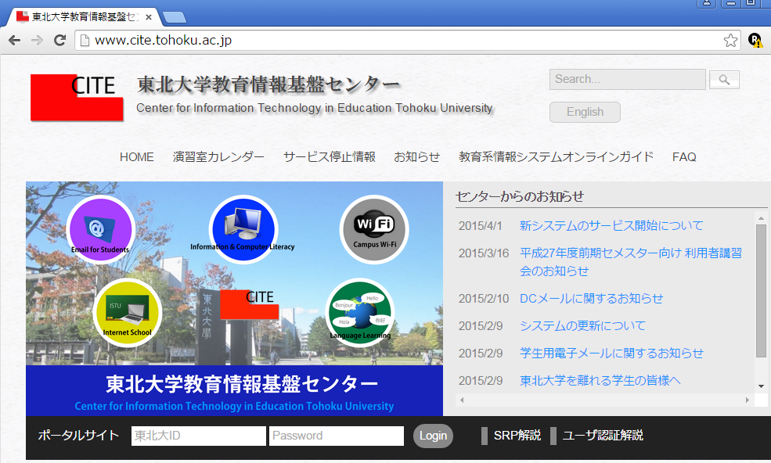
Change the password
It is dangerous to use the initial password for long time, and will expired in some weeks.
  Someone may pretend you and destroy your system and also harm others.
To change the PWD
  From potal site of our computer center, or

Slide 16
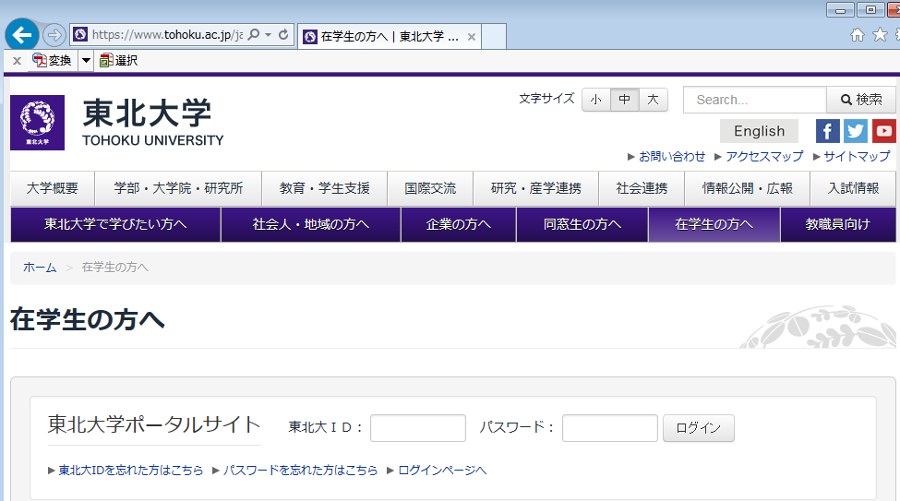
Change password
You can access the potal site from Tohoku U. web page
  For students
  Access the integrated electoronic authentication system

Slide 17
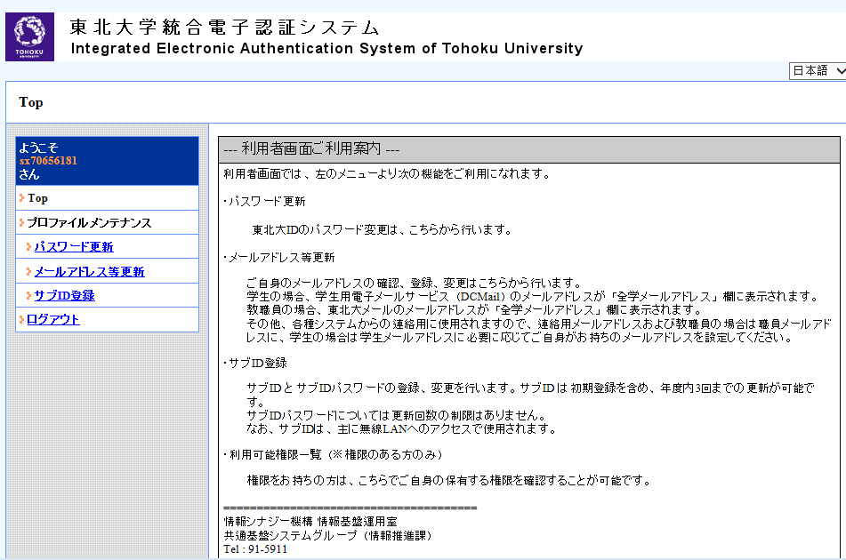
Change PWD
From login page of IEA system

Slide 18
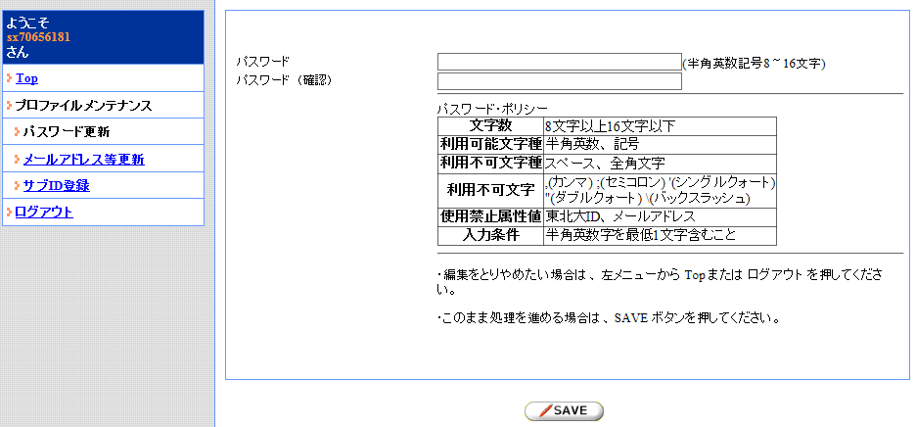

Slide 19
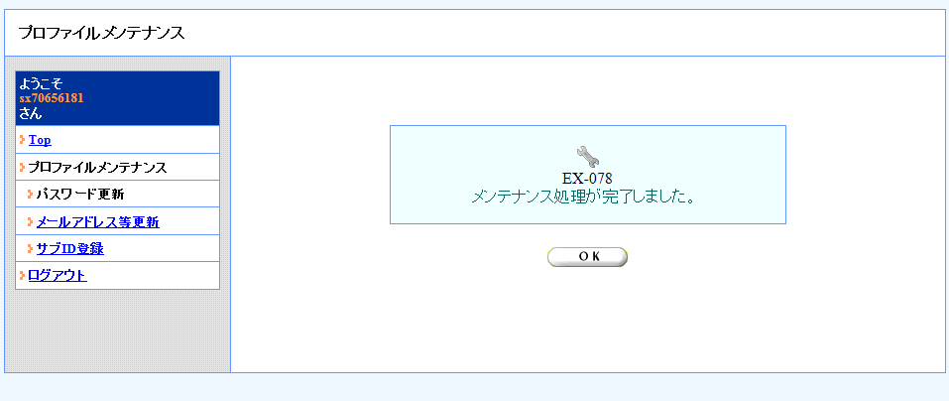

Slide 20
Password management
It is your responsibility to manage the password
Keep it secret. If you tell it to others, it is a serious violation.
If you forget the ID/PWD
  You should ask the student-affair office of your department if you forget your Tohoku U. ID
    You can ask to reset your PWD to initial one if you forget your PWD (you need to go to the office in the 5th floor with TA. Bring your student card ).

Slide 21
SRP

Slide 22
SRP（Secure Reverse Proxy）system
You can access the university information service from your home.
  Secure access to protect the system via SRP
  User authentication by one-time password
Potal site to access from outside
  Most of web pages of Tohoku University
  Single Sign On (SSO)
Note: You cannot access your files in our computing system (used in this class) from outside.

Slide 23
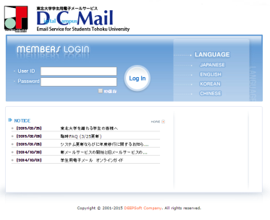
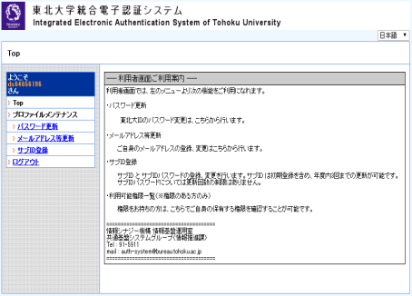
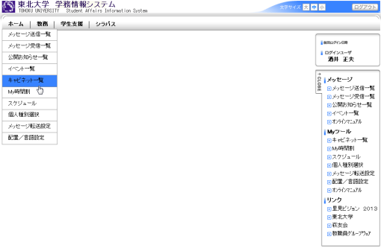
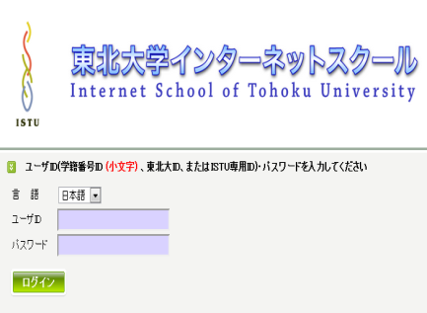
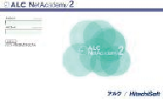
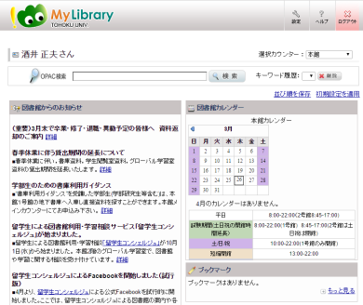
Student service via SRP
ＤＣ-mail
（Web mail）
Integrated Electoronic Authentication system
Student-Affair Information System
Internet School
ISTU
英語/中国語/日本語のＷｅｂ教材
ALC NetAcademy2
Library system
MyLibrary
Basically most of services

Slide 24
MISC

Slide 25
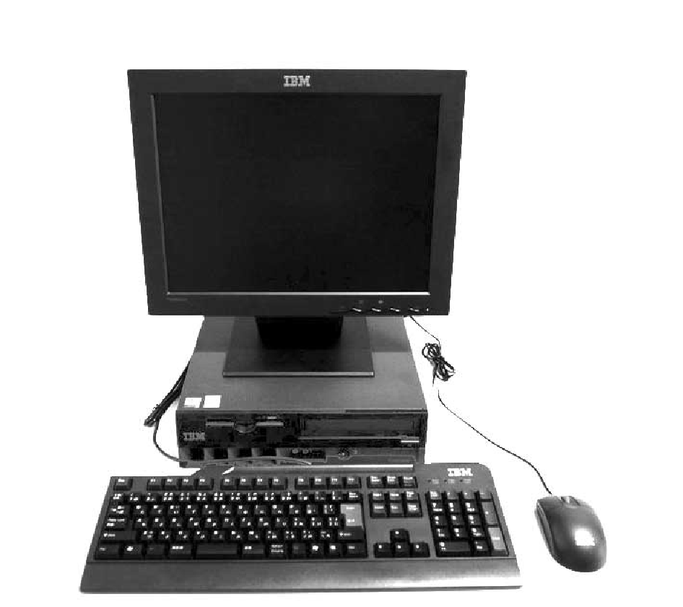

You can use classrooms (except lecture hours)
Open 8:30～17:50
MacOS terminal
20
open 8:30～17:50
Linux/Windows
162
ICL4
ICL3
ICL 1
ICL 2
Entrance
Technical assistants
open 8:30～20:45
Linux/Windows
32台
open 8:30～20:45
Linux/Windows
162
25

Slide 26
Technical assistant
Technical Assitant (TechA)
You can ask any questions to Technical Assistants (basically graduate students) staying the
consulting room for information subjects.
マルチメディア教育研究棟 １階平面図
ICL
演習室
4
ICL
演習室3
ICL演習室１
ICL演習室2
エントランスホール
情報科目相談室

Slide 27
Act as a gentleman/lady
Informatin Law and ethics
You should be aware of information
laws and rules！
不正アクセス禁止法
第3条1 何人も, 不正アクセス行為をしてはならない.
第4条(要約) 何人も, 不正アクセス行為を助長または幇助する行為
をしてはならない.
第8条 次の各号の一に該当した者は, 1年以下の懲役または50万円
以下の罰金に処する.
1. 第3条第1項の規定に違反した者.

Slide 28
Compliance and ethics
Information law and ethics
There will be punishment for a illegal/rude action.
刑法
第161条2 電磁的記録不正作出及び供用の罪・未遂罪
5年以下の懲役 または 50万円以下の罰金
10年以下の懲役 または 100万円以下の罰金 (公的記録の場合)
第234条2 電子計算機損壊等業務妨害罪・未遂罪
5年以下の懲役 または 100万円以下の罰金
第234条2 電子計算機使用詐欺罪
10年以下の懲役

Slide 29
Supplement
This part is in Japanese, since I guess you have already leaned in the guidance, so this is just back up

Slide 30
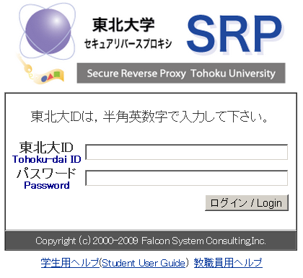


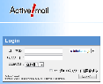

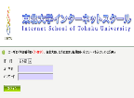

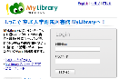
SRP usage （sorry, this is in Japanese）
インターネット
学内LAN
①自宅などから
学内情報サービスに接続
SRPサーバ
②SRP認証用ページに自動転送
（＊SRPの解説ページを中継する場合あり）
学内情報サービス
クライアント

Slide 31
SRP
インターネット
学内LAN
①自宅などから
学内情報サービスに接続
SRPサーバ
②SRP認証用ページに自動転送
認証成功！
（＊SRPの解説ページを中継する場合あり）
③SRP認証（後述）に成功
④目的のサービスの画面を表示
学内情報サービス
クライアント

Slide 32
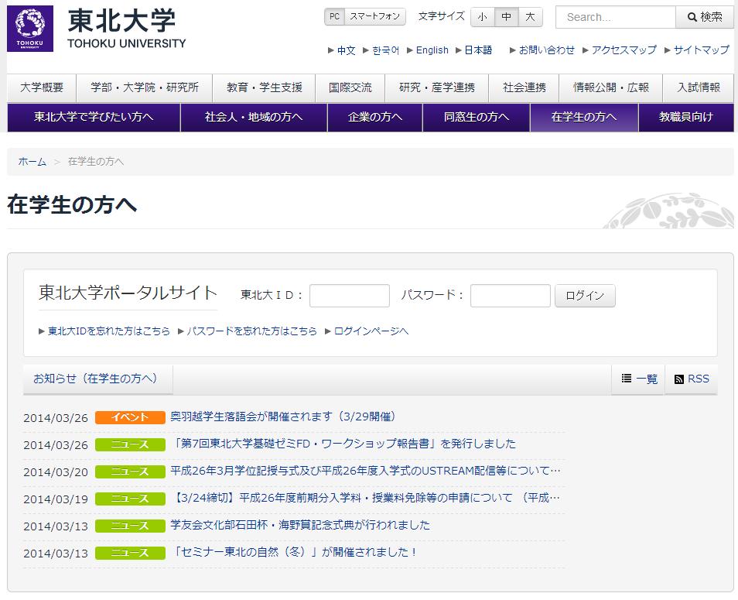
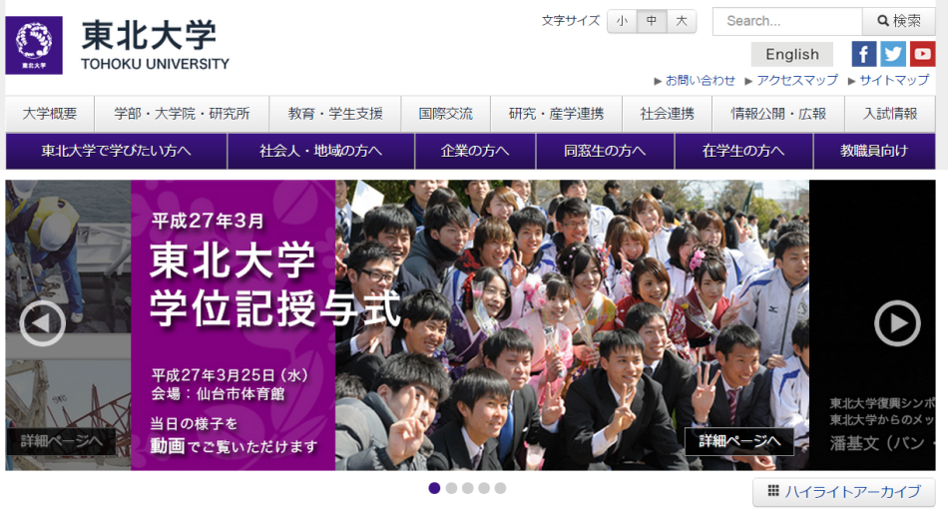
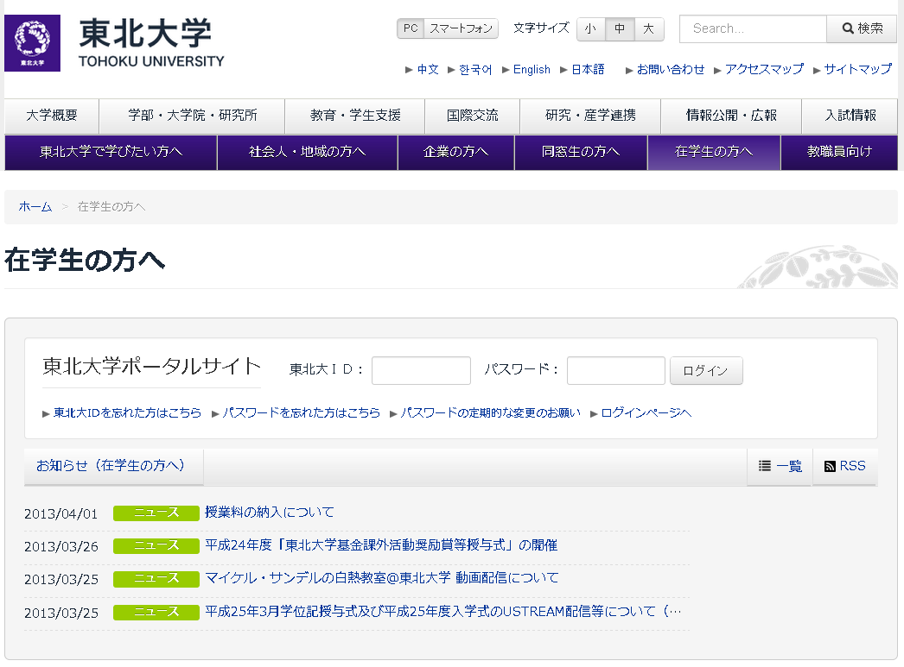
SRP from outside of Tohoku U.
①東北大学トップページにおいて
「在学生向け」（または「教職員向け」）
をクリック
② リンク集ページ上部の
ＳＲＰ認証用バナーより
ログイン
ここをクリック
http://www.tohoku.ac.jp/japanese/ （2015年3月26日に接続）

Slide 33
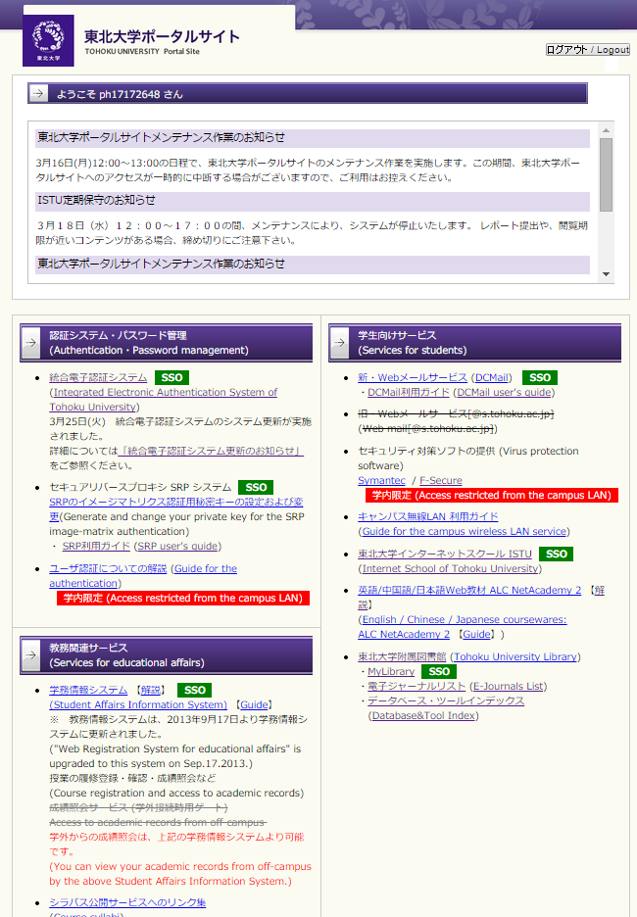
SRP（from outside Tohoku U）
③SRP認証（後述）成功後にポータルサイトのページを表示
本学の主要な情報サービスへのリンク集を表示。
（学生／教員／職員のユーザ種別で異なる）
があるリンク先は
シングルサインオン対応
ここから所望の
個々のサービスに移動可能
SSO
本学情報サービスの
インターネットからの利用は
ポータルサイト経由を推奨
東北大学ポータルサイト（学生用）のトップページ
（2014年9月22日に接続）

Slide 34
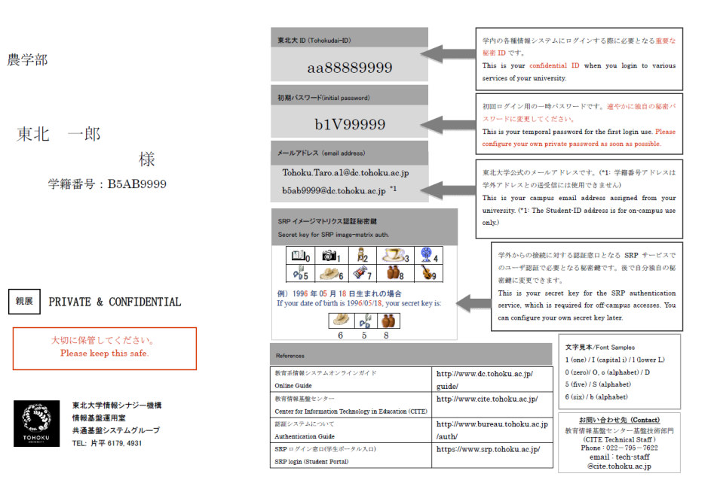
SRP認証とは?
圧着ハガキで通知
イメージマトリックスの初期値
学内LANからの接続時はこれで認証完了

Slide 35
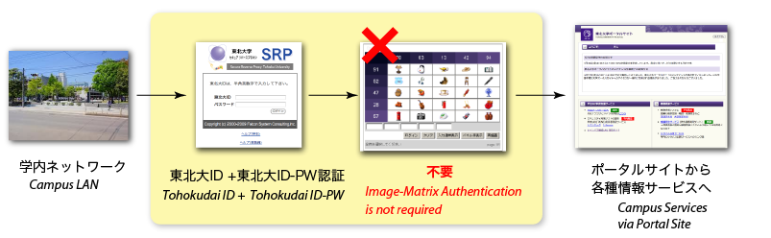
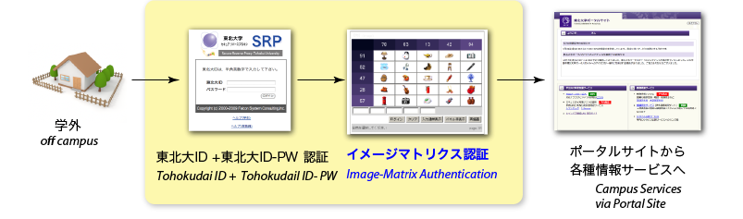
SRP認証の流れ
学内からのアクセス
学外からのアクセス（イメージマトリックス認証）

Slide 36
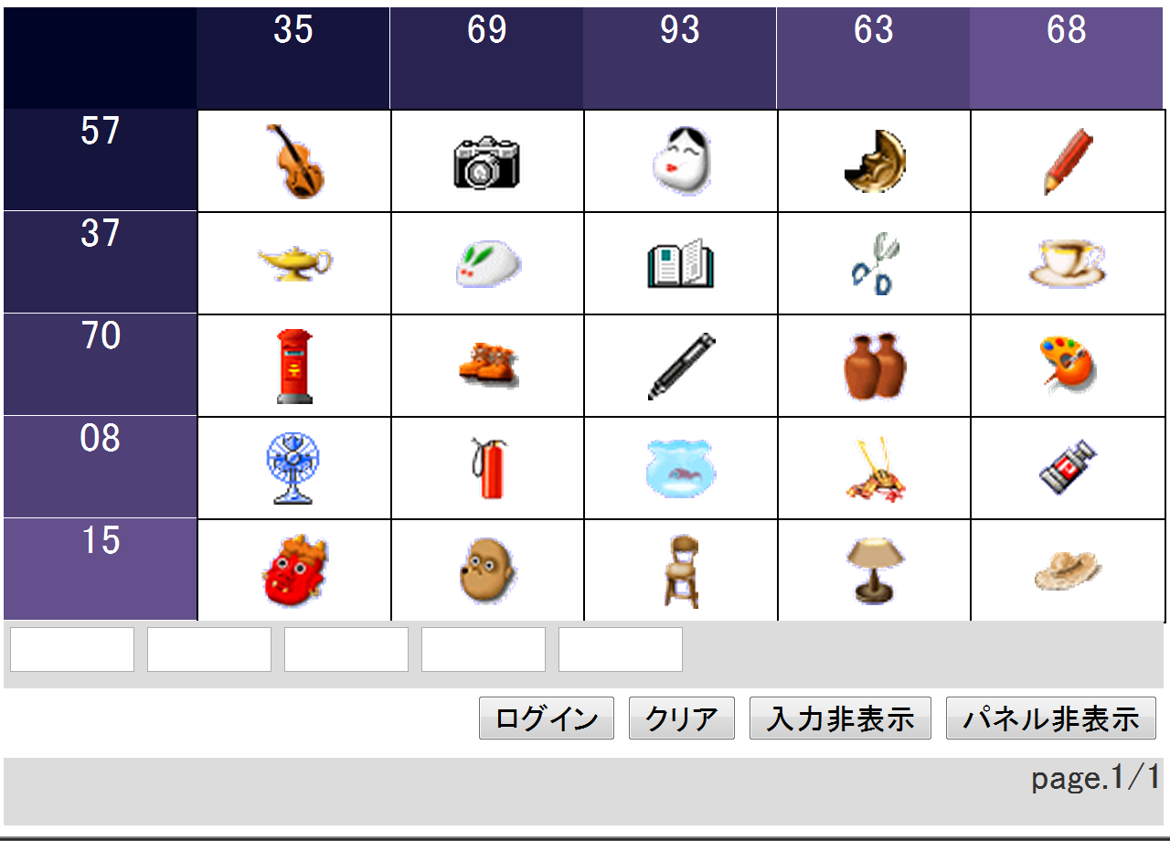



学外からのアクセス
イメージマトリックス認証
事前登録済みのワンタイムパスワード生成キー（3つの絵柄とその順序）に従い
３つの絵柄を正しい順序で選択する。
① クリック
直接
キー入力
でも可
０８９３
例
ワンタイムパスワード生成キーが の場合

Slide 37
学外からのアクセス
イメージマトリックス認証
事前登録済みのワンタイムパスワード生成キー（3つの絵柄とその順序）に従い
３つの絵柄を正しい順序で選択する。
② クリック
０８９３
7 0 3 5
例
ワンタイムパスワード生成キーが の場合

Slide 38
学外からのアクセス
イメージマトリックス認証
事前登録済みのワンタイムパスワード生成キー（3つの絵柄とその順序）に従い
３つの絵柄を正しい順序で選択する。
③ クリック
０８９３
7 0 3 5
3 7 6 9
例
ワンタイムパスワード生成キーが の場合

Slide 39
学外からのアクセス
イメージマトリックス認証
事前登録済みのワンタイムパスワード生成キー（3つの絵柄とその順序）に従い
３つの絵柄を正しい順序で選択する。
④ クリック
０８９３
7 0 3 5
3 7 6 9
認証
完了
例
ワンタイムパスワード生成キーが の場合

Slide 40
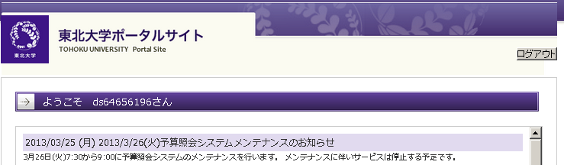

Log out
クリック

